Slide 1
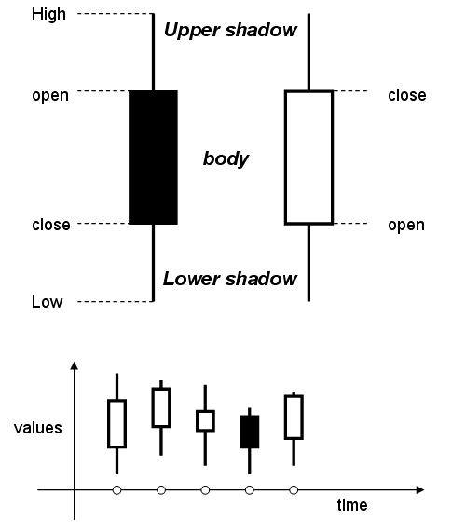
viz tank [a repository of data/info/knowledge visualisation solutions]
Candlestick charts (chandeliers japonais)
Movement of prices of a good over a day.
Candlestick charts
Munehisa Homma (18th c.)
<http://en.wikipedia.org/wiki/Candlestick_chart>
J.Y. Blaise, I. Dudek 2021

Slide 2
viz tank [a repository of data/info/knowledge visualisation solutions]
Candlestick charts (chandeliers japonais)
Movement of prices of a good over a day.
prix à l’ouverture du marché
prix à la fermeture du marché
prix maximum atteint dans la journée
prix minimum atteint dans la journée
Candlestick charts
Munehisa Homma (18th c.)
<http://en.wikipedia.org/wiki/Candlestick_chart>
J.Y. Blaise, I. Dudek 2021

Slide 3
viz tank [a repository of data/info/knowledge visualisation solutions]
Candlestick charts (chandeliers japonais)
Movement of prices of a good over a day.
Candlestick charts
Munehisa Homma (18th c.)
<http://en.wikipedia.org/wiki/Candlestick_chart>
J.Y. Blaise, I. Dudek 2021

Slide 4
viz tank [a repository of data/info/knowledge visualisation solutions]
Candlestick charts (chandeliers japonais)
Movement of prices of a good over a day.
« Body » blanc:
prix à l’ouverture < prix à la fermeture
« Body » noir:
prix à l’ouverture > prix à la fermeture
Candlestick charts
Munehisa Homma (18th c.)
<http://en.wikipedia.org/wiki/Candlestick_chart>
J.Y. Blaise, I. Dudek 2021

Slide 5
viz tank [a repository of data/info/knowledge visualisation solutions]
Candlestick charts (chandeliers japonais)
Movement of prices of a good over a day.
Candlestick charts
Munehisa Homma (18th c.)
Synthétisation, sur 5 jours
<http://en.wikipedia.org/wiki/Candlestick_chart>
J.Y. Blaise, I. Dudek 2021

Slide 6
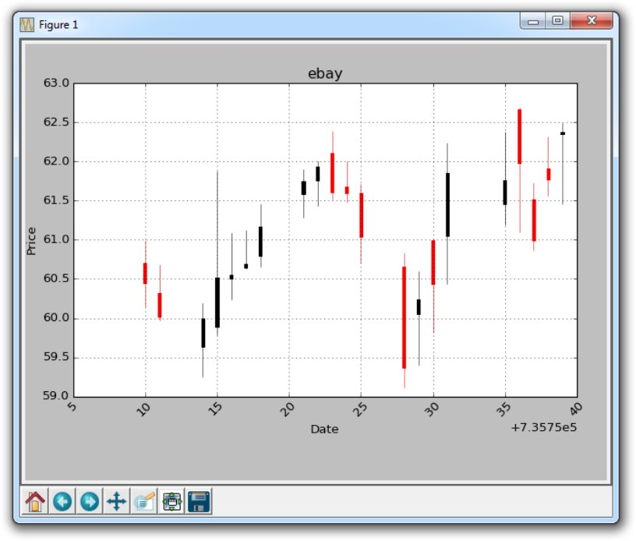
viz tank [a repository of data/info/knowledge visualisation solutions]
Candlestick charts (chandeliers japonais)
Candlestick charts (chandeliers japonais)
Concept toujours utilisé, avec des variantes / adaptations graphiques
e.g. tutoriel Python ad-hoc
Candlestick charts
Munehisa Homma (18th c.)
<https://pythonprogramming.net/candlestick-ohlc-graph-matplotlib-tutorial/>
<http://en.wikipedia.org/wiki/Candlestick_chart>
J.Y. Blaise, I. Dudek 2021

Slide 7
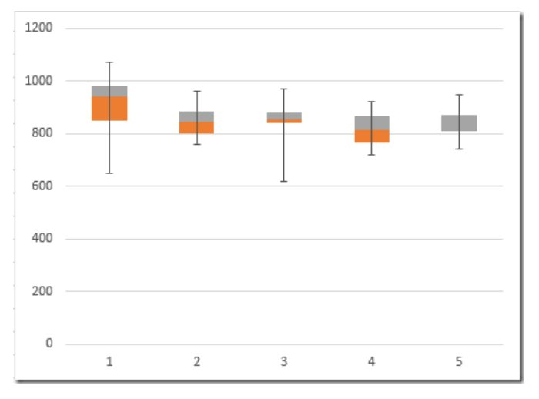
viz tank [a repository of data/info/knowledge visualisation solutions]
Candlestick charts (chandeliers japonais)
Candlestick charts (chandeliers japonais)
Variante, implémentée dans Excel,
La partie “Body”, ne représente plus un cours ouverture /fermeture
Le dispositif n’est plus forcément une série temporelle, mais une série de “valeurs” comportant des MAX/MIN/AVG
Candlestick charts
Munehisa Homma (18th c.)
<https://nathanbrixius.wordpress.com/2014/03/10/beautiful-box-plots-in-excel-2013/>
<http://en.wikipedia.org/wiki/Candlestick_chart>
J.Y. Blaise, I. Dudek 2021

Slide 8
viz tank [a repository of data/info/knowledge visualisation solutions]
Candlestick charts (chandeliers japonais)
Candlestick charts (chandeliers japonais)
Variante, implementée dans Excel,
La partie “Body”, ne représente plus un cours ouverture /fermeture
Le dispositif n’est plus forcément une série temporelle, mais une série de “valeurs” comportant des MAX/MIN/AVG
<https://en.wikipedia.org/wiki/Quartile>
<https://fr.wikipedia.org/wiki/Quartile>
maximum
minimum
Candlestick charts
Munehisa Homma (18th c.)
<https://nathanbrixius.wordpress.com/2014/03/10/beautiful-box-plots-in-excel-2013/>
<http://en.wikipedia.org/wiki/Candlestick_chart>
J.Y. Blaise, I. Dudek 2021

Slide 9
viz tank [a repository of data/info/knowledge visualisation solutions]
Candlestick charts (chandeliers japonais)
Candlestick charts (chandeliers japonais)
Application à des données « spatio-historiques » (inventaire daté de 1760 - données: surface d’échoppes, niveau de taxation avant et après l’inventaire)
Jean-Yves Blaise, Iwona Dudek. Can simplicity help?. ACM International Conference Proceedings Series, 2014.
< https://halshs.archives-ouvertes.fr/halshs-01074206>
Candlestick charts
Munehisa Homma (18th c.)
<http://en.wikipedia.org/wiki/Candlestick_chart>
J.Y. Blaise, I. Dudek 2021

